Slide 1
«Математика и литература – две пересекающиеся плоскости»
Учитель математики
Люциус Анастасия Андреевна
МБОУ Одинцовская СОШ №12

Slide 2
Содержание:
Цель, объект и задачи исследования,
Литература и математика,
Детская песенка – считалка,
Л. Н. Толстой,
Омар Хаям,
С. В. Ковалевская,
А. С. Пушкин,
Е. Евтушенко,
И. Снегова,
Заключение,
Список используемых источников.

Slide 3

Цель исследования: изучение связи математики и литературы на примере поэтического творчества великих математиков, и роли математики в жизни поэтов.
Объект исследования: произведения русской классической художественной и научно-популярной литературы.
Задачи исследования:
1. Найти факты, подтверждающие единство математики и литературы.
2. Изучить литературные труды великих математиков и опровергнуть стереотип о сухости математиков.
3. Рассмотреть взаимодействия великих поэтов с математикой.
4. Доказать присутствие математики в литературе.

Slide 4
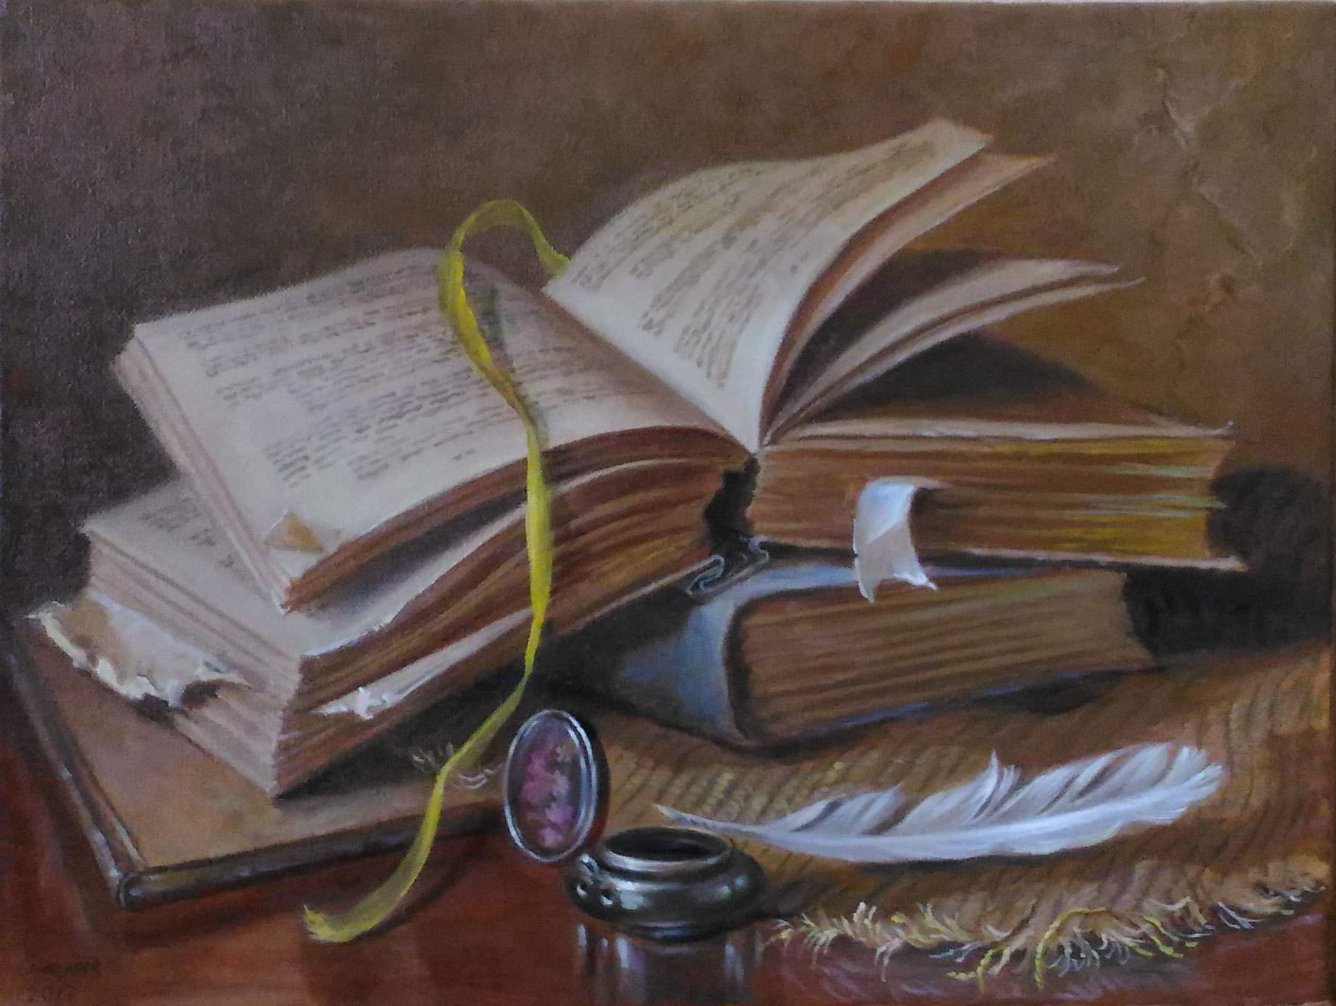
Литература с математикой с давнишних пор
Ведут между собой древнейший спор.
«Я - Математика! Я - Королева средь наук.
И без меня все, как без рук.
Не смогут вычесть и сложить,
И даже точно день прожить.
Моих фигур прелестный ряд
Везде, куда не кинешь взгляд.
Я Человечеству служу,
Я ум в порядок привожу».
Литература ей в ответ:
«Да, ты прекрасна спору нет.
Но всех важнее я на свете.
Нужна и взрослым я и детям,
И интересней нет меня наук.
Я для людей -духовный друг!
Я тоже Человечеству служу
И в людях чувства добрые бужу».
Так множество веков тянулись разногласья
О том, что между разумом и чувством нет согласья.
Друзья! Решили мы окончить этот спор:
И о пересеченье этих плоскостей ведем наш разговор.
А на прямой, образовавшейся от их пересеченья
Остались чувства умные и добрый ум.
И если добрый ум в науке будет балом править.
То чувства умные несовершенный мир исправят.

Slide 5

Начиная с числа Пи и завершая последовательностью чисел Фибоначчи, воображение поэтов всегда одолевала красота чисел – и математики возвращали им должное в виде математических стихов.
Детская песенка-считалка
Раз, раз — гость сидит у нас,
Два, два — хозяйка пришла,
Три, три — веселей смотри,
Четыре, четыре — рот раскрой-ка шире,
Пять, пять — подливай опять,
Шесть, шесть — гость не хочет есть,
Семь, семь — он доволен всем,
Восемь, восемь — спеть его попросим,
Девять, девять — дружно посмеемся,
Ну, а десять — все спать разойдемся

Slide 6
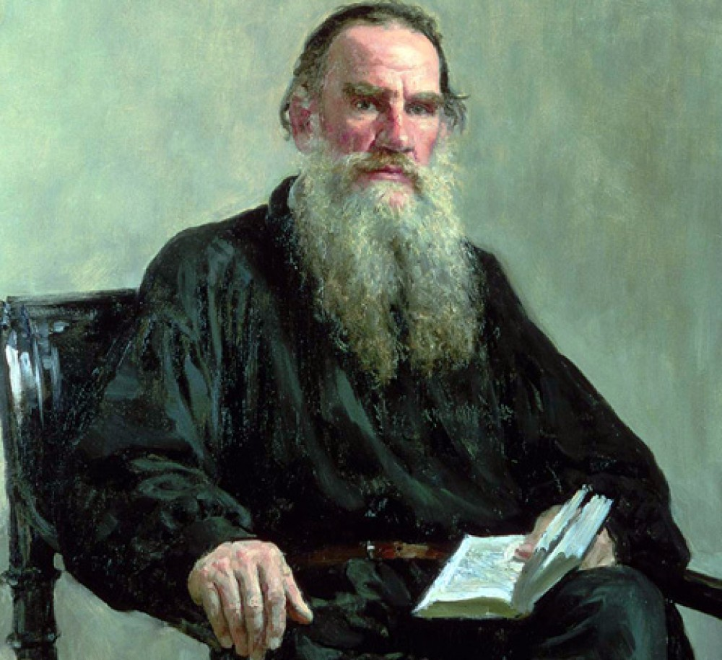
Значительное место занимает математика в жизни, произведениях и практической деятельности гениального русского писателя Л.Н. Толстого. Он размышлял над понятием числа, мнимой единицы, бесконечно больших и бесконечно малых. Прочитав роман о женщине - математике из Александрии "Гипатия", рекомендовал переиздать его на русском языке. Он проявлял интерес к выдающимся русским математикам Н.И.Лобачевскому и С.В. Ковалевской. Как известно, великий русский писатель Лев Николаевич Толстой организовал в своем имении Ясная Поляна школу для крестьянских детей и сам преподавал в ней. Проанализировав преподавание математики в школах, великий мастер слова подверг острой критике официально признанную методику преподавания начал математики. Методические искания привели Толстого к правильному выводу: "Математика имеет задачей не обучение счислению, но обучение приёмам человеческой мысли при исчислении". Им был написан учебник "Арифметика" в двух частях с указаниями для учителя.

Slide 7
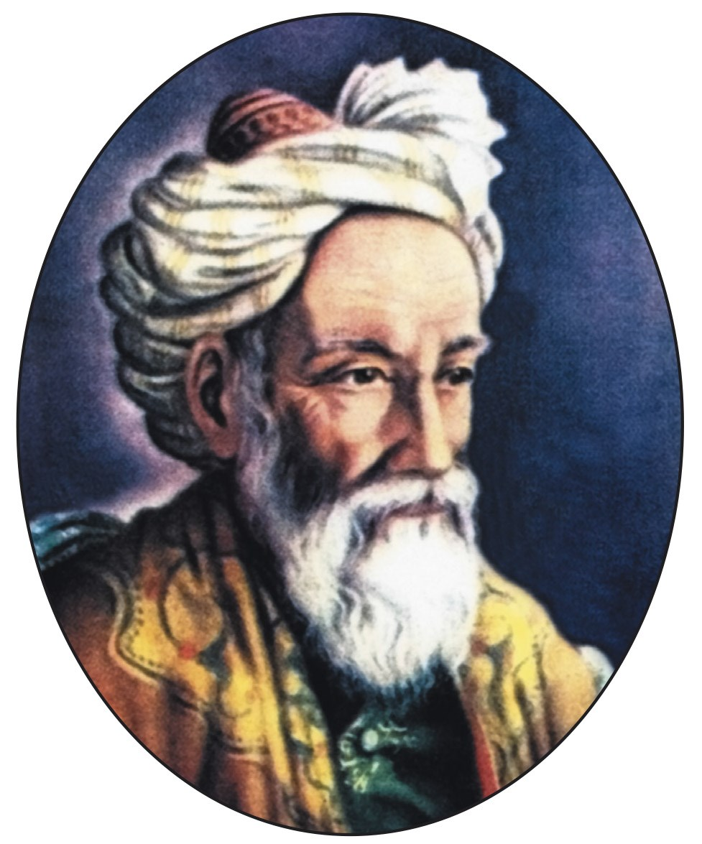
Из всех наук молодого поэта Омара Хайяма сильнее всего увлекала математика. Он сыграл большую роль в создании и развитии алгебры. Вот что пишет он об алгебре: «Алгебра есть научное искусство. Ее предмет — это абсолютное число и измеримые величины, являющиеся неизвестными, но отнесенные к какой-нибудь известной вещи так, что их можно определить. Это известная вещь есть количество или индивидуально определенное отношение, и к этой известной вещи приводят, анализируя условие задачи; в этом искусстве ищут соотношения, связывающие данные в задачах величины с неизвестной, которая вышеуказанным образом составляет предмет алгебры. Совершенство этого искусства состоит в знании математических методов, с помощью которых можно осуществить упомянутые определения как числовых, так и геометрических неизвестных... Алгебраические решения производятся лишь с помощью уравнений».
Это первое дошедшее до нас определение алгебры как науки означает: алгебра - это наука об определении неизвестных величин, состоящих в некоторых отношениях с величинами известными. Определение неизвестных осуществляется с помощью составления и решения уравнений.
Славу ему принес трактат "Трудные вопросы математики" и последовавший за ним - " трактат «Комментарии к трудным постулатам книги Евклида».

Slide 8
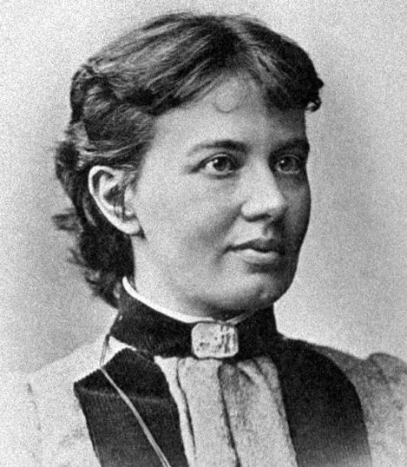
Важнейшая научная работа Софьи Ковалевской - полное решение задачи о вращении тяжелого твердого тела вокруг неподвижной точки.
Благодаря своим выдающимся математическим дарованиям, Ковалевская достигла вершин ученого поприща.
Но, натура живая и страстная, она не находила удовлетворения в одних только отвлеченных математических изысканиях и проявлениях официальной славы. Известный математик Софья Васильевна Ковалевская обладала незаурядным литературным талантом. Она писала: "Многие, которым никогда не представлялось случая более глубоко узнать математику, считают её наукой сухой. В сущности же это наука, требующая наиболее фантазии, и один из первых математиков нашего времени говорит совершенно верно, что нельзя быть математиком, не будучи в то же время и поэтом в душе".
Софья Васильевна писала прозаические произведения: роман «Сестры Раевские»; драма «Борьба за счастье». «Сила не в одиночестве – в единении» — созвучна идеям объединения революционных сил в борьбе с любыми формами народного угнетения. Роман «Нигилистка» был запрещен в России вплоть до 1917г. В нем писательница, верно, поняла и хорошо изобразила новое в психологии русской женщины, готовой отдать жизнь за свою идею. Софья Васильевна писала стихи, повести, романы, критические статьи для журналов и газет.

Slide 9
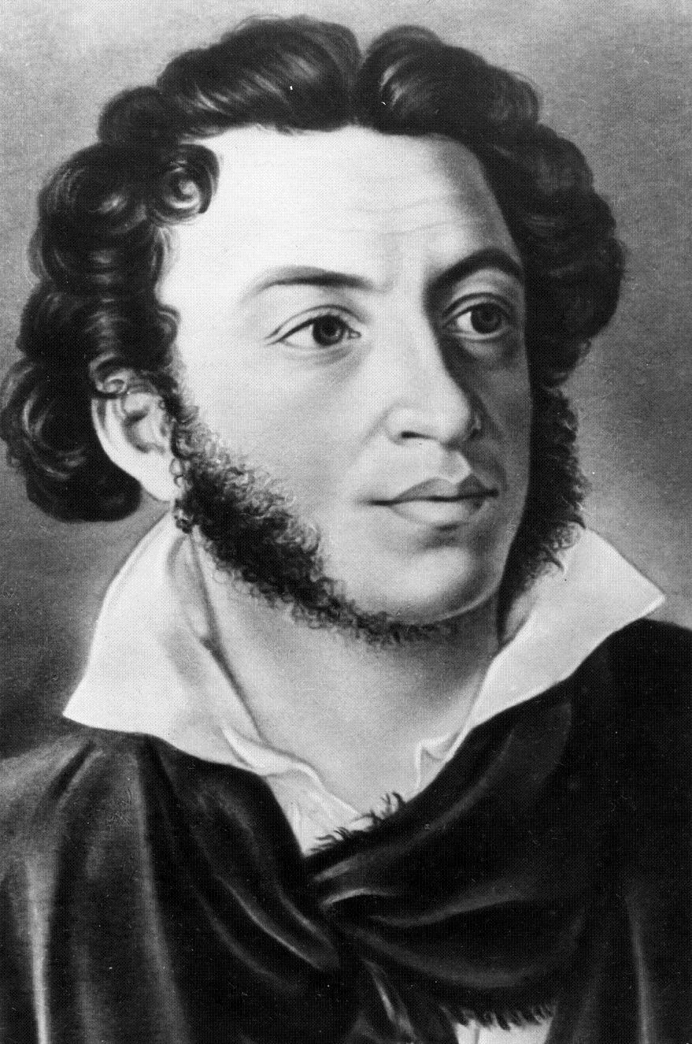
Думаю, многие будут очень удивлены, когда откроют книгу «Пушкин А. С. Сочинения» под редакцией И. Д. Сытина, 1913 г., стр. 52 и обнаружат там геометрическую фигуру.
Вершины квадрата были обозначены буквами. С помощью этих букв Александр Сергеевич разъяснял, как следует «набирать» эти буквы, чтобы получить начертание той или иной цифры.
Например, цифра «2» образуется как маршрут ABDC, цифра «3» — ABOCD и т. д. Разумеется, при написании современных цифр все острые углы сглажива­ются, и фигуры приобретают округленный вид. Некоторые из них слегка даже поворачиваются, как это наблюдается с четверкой и пятеркой.
Пушкин попытался объяснить принцип начертания цифр следующим образом: арабским цифрам в их первоначальном варианте было придано значение в строгом соответствии с числом углов, которые образуют иероглифы цифр. Так, иероглиф, изображающий цифру «1», образует один угол, иероглиф «2» - два угла, «3» - три угла и т. д. Это, несомненно, остроумная и удачная догадка.
В своих записках А. С. Пушкин сказал следующее: «Форма цифров арабских составлена из следующей фигуры:
Римские цифры составлены по тому же образцу». Замечание «etc» (и так далее), касающееся остальных цифр «5» - «9» и «О», допускает различные толкования. Никаких дополнительных источников, свидетельствующих о точке зрения самого А. С. Пушкина на вопрос о происхождении этих цифр, обнаружить пока не удалось, но надеемся, что этот мало известный факт биографии А. С. Пушкина всё-таки когда-то обретёт ясность.

Slide 10
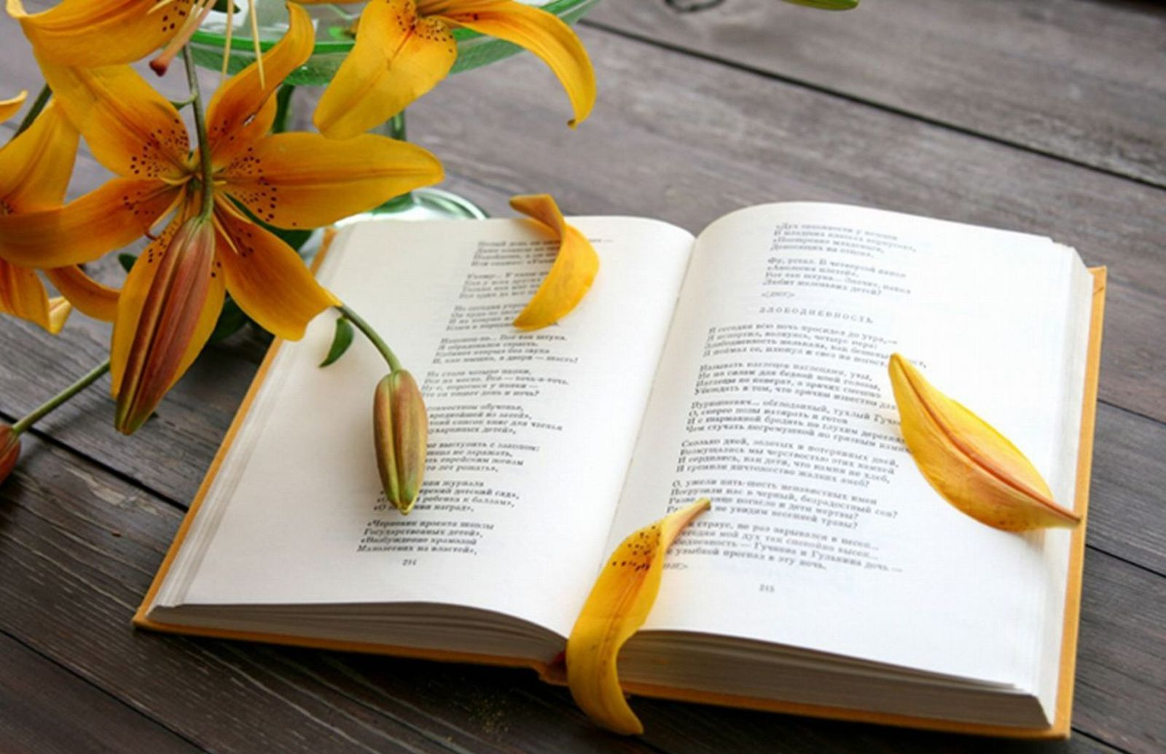
Кажется, нет никакого смысла в связи математики и поэзии. Математика и лирика... Слова, которые редко стоят рядом.
Многих поэтов и писателей издавна притягивала к себе математика. Именно поэтам принадлежат многие образные и вместе с тем исключительно точные высказывания о математике и о числах.
— «Говорят, что цифры правят миром; я знаю одно – цифры показывают, хорошо или плохо он управляется» — Гете.
— «…Потому что все оттенки смысла умное число передает» — Н.Гумилев.
— «Пред волей чисел мы все рабы»; «Вам поклоняюсь, вас желаю, числа!» — В.Брюсов.
— «Я всматриваюсь в вас, о числа… Вы позволяете понимать века» — В.Хлебников.
— «Судьба, как ракета, летит по параболе» — А.Вознесенский.
Писатель Л.Н.Толстой математические понятия использовал для блестящих афоризмов о характерах людей, познании, истине. Вот некоторые из них: "Все люди так же равны: как равны прямые углы при всем видимом различии". "Человек есть дробь. Числитель - это - сравнительно с другими - достоинства человека; знаменатель - это оценка человеком самого себя. Но всякий может уменьшить своего знаменателя - свое мнение о себе, и этим уменьшением приблизиться к совершенству".
В связи с этим о людях, имевших о себе высокое мнение, Л.Н.Толстой говорил: "У этого человека слишком велик знаменатель".
Владимир Михановский в стихотворение "Мечта" говорит: «Кто сказал, что в науке поэзии нет? Нужно только понять и увидеть.

Slide 11
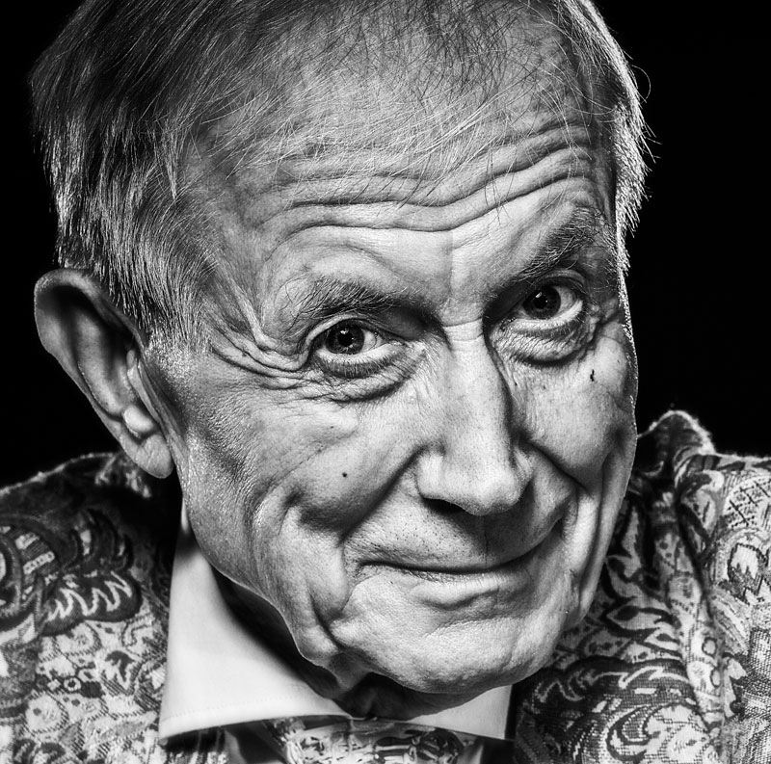
Однако для многих из них математика была сложной, непонятной наукой. Например, Е.Евтушенко в одном из стихотворений использует понятие логарифм как эквивалент сложности: «…Но это посложнее логарифма».
Е.Винокуров признается в том, что ему с трудом даются самые элементарные математические факты и утверждения:
Я чуть не плакал. Не было удачи!
Задача не решалась – хоть убей.
Условье было трудным у задачи,
Дано:
«Летела стая лебедей…»
Я, щеку грустно подперев рукою,
Делил, слагал – не шли дела на лад!
Но, лишь глаза усталые закрою,
Я видел ясно:
Вот они летят…

Slide 12
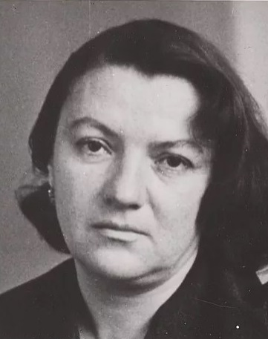
Не скрывает своих эмоций по поводу разнообразных разделов математики поэт И.Снегова:
Математика – это трудно.
Это дар. С первых лет. От бога.
Слишком промахи в ней подсудны.
Слишком взыскивает с итога.
Уравненья, в которых скопом
Корни, степень, неравенств бездна.
Суть, замкнувшаяся по скобкам,
И – до дьявола неизвестных.
Или дроби… Ох, эти дроби!
И после всех этих признаний не удивительно, что автор заключает:
Ни одно из моих решений
Не сходилось вовек с ответом.

Slide 13
Заключение
В математике много удивительного. Математикой занимались и занимаются люди разных профессий. Математика - вечно живое дерево науки. С древнейших времен известно, что математика учит правильно и последова­тельно мыслить, логически рассуждать. Кто занимается матема­тикой, тот развивает свой ум и внимание, воспитывает волю и настойчивость. Не менее важна и литература, позволяющая человеку выражать свои мысли, чувства, эмоции. А эти качества нужны всем без исключения: и врачу, и артисту, и художнику, и писателю.
Искусство и наука требуют фантазии, творческой смелости, зоркости в наблюдении различных явлений жизни. Служение науке многие математики представляют себе неотрывным от служения литературе. Поэт должен видеть то, чего не видят другие, видеть глубже других. А это должен и математик. Литература учит нас понимать окружающий мир, математика – точно мыслить, соизмерять, оценивать этот мир.
Только в тесной взаимосвязи этих наук человек будет чувствовать себя спокойно, уверенно, комфортно в этом огромном мире загадок.
Подводя итог, можно с уверенностью сказать, что математика и литература не так далеки друг от друга, как многие думают. В представлении многих, учёные – полуабстрактные существа, «сухари», погружённые в свою науку и ничем другим не интересующиеся. Однако большое математическое дарование нередко сочетается с проявлением творческого интереса к поэзии. История «великих жизней» даёт тому немало подтверждений. Исследовав лишь немногие из них, становится ясно, что знаменитые математики писали стихи, а великим поэтам была не чужда математика.

Slide 14


Slide 15
Список используемых источников:
https://nsportal.ru/ap/library/drugoe/2016/05/14/issledovatelskaya-rabota-matematika-i-literatura-tochki
2. https://infourok.ru/prezentaciya-po-matematike-na-temu-matematika-i-literatura-tochki-soprikosnoveniya-3807013.html
3. http://blog-books.ru/articles/okonchatelnoe-dokazatelstvo-togo-chto-u-matematiki-i-poezii-est-tochki-soprikosnoveniya-446.html

